Slide 1


Proteză de mână de tip antropomorfic cu comandă mioelectrică
Universitatea POLITEHNICA din Bucureşti
FACULTATEA DE INGINERIE MEDICALĂ
Student: Ioan COMAN
Conducător Ştiinţific: Șl. Dr. Ing. Doina BUCUR
As. Drd. Ing. Ana-Maria DRĂGULINESCU

Slide 2
CUPRINS
INTRODUCERE
CAPITOLUL I - STUDII ȘI CERCETĂRI CU CARACTER MEDICAL
CAPITOLUL II - STADIUL ACTUAL AL CERCETĂRILOR ÎN DOMENIUL PROTEZĂRII MÂINII UMANE
CAPITOLUL III - PROIECTAREA SOLUȚIEI PROPUSE
CAPITOLUL IV - IMPLEMENTAREA SOLUȚIEI PROPUSE
CONCLUZII ȘI DIRECȚII DE CERCETARE VIITOARE

Slide 3
INTRODUCERE
Scopul proiectului de diplomă cu titlul „Proteză de mână de tip antropomorfic cu comandă mioelectrică”, este acela de a oferi pacientului funcția de bază (prehensiune) și funcția de flexie a celor patru degete, mai exact: a indexului, a mijlociului, a inelarului și a degetului mic (această funcție este asociată cu simbolul chemării unei persoane), în urma amputării mâinii, prin achiziția de semnale ale mușchilor de la nivelul antebrațului și folosirea acestora pentru acționarea protezei de mână de tip antropomorfic. Cele două funcții au fost alese, astfel încât mâna artificială să îmbine o mișcare importantă din partea activității fizice cu o mișcare esențială de vorbire prin semne, mai exact chemarea unei persoane.

Slide 4
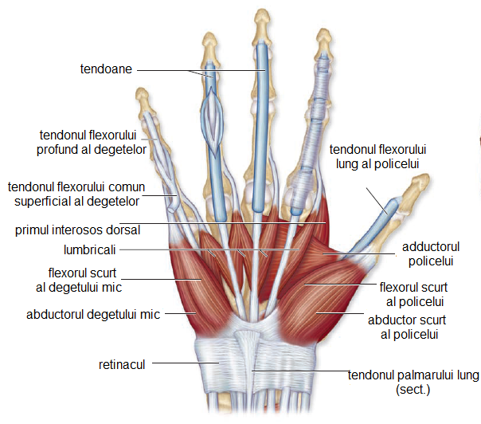
CAPITOLUL I - STUDII ȘI CERCETĂRI CU CARACTER MEDICAL
ANATOMIA FUNCȚIONALĂ A MÂINII UMANE

Slide 5
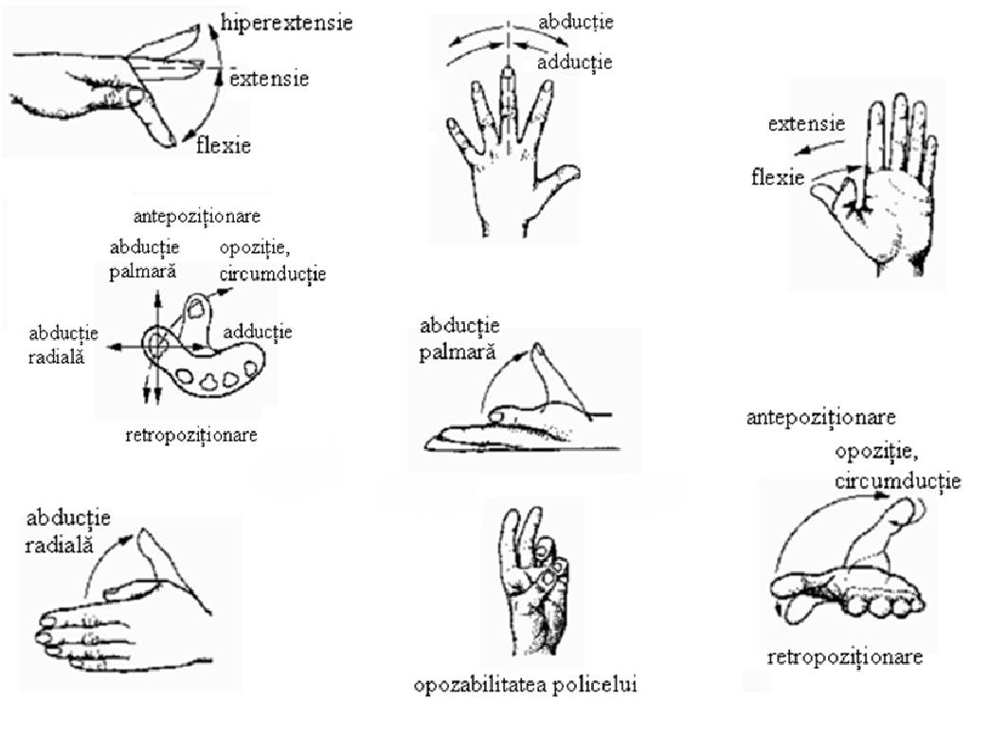
BIOMECANICA MÂINII UMANE

Slide 6
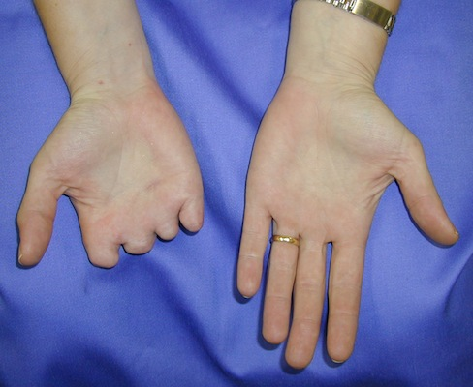
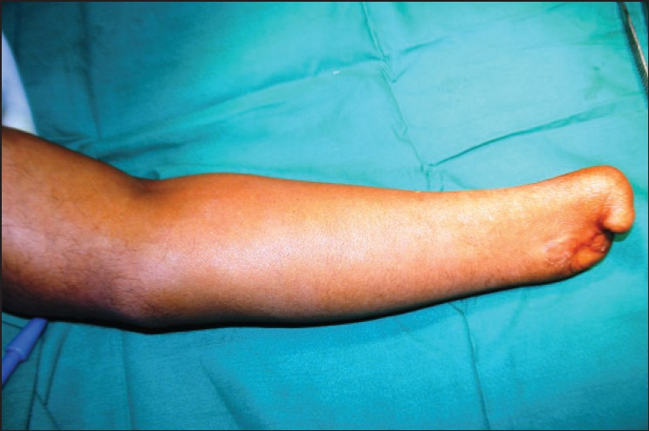
AMPUTAȚII LA NIVELUL MÂINII
Amputație minoră
Amputație majoră

Slide 7
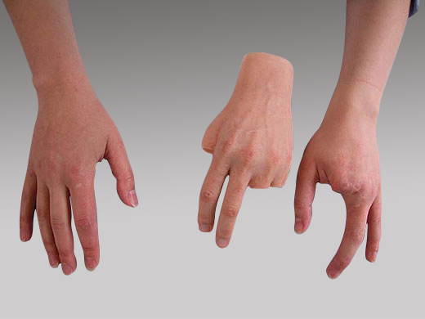
SUBSTITUIREA TEHNICĂ A MÂINII UMANE
Proteză pasivă (cosmetică)

Slide 8
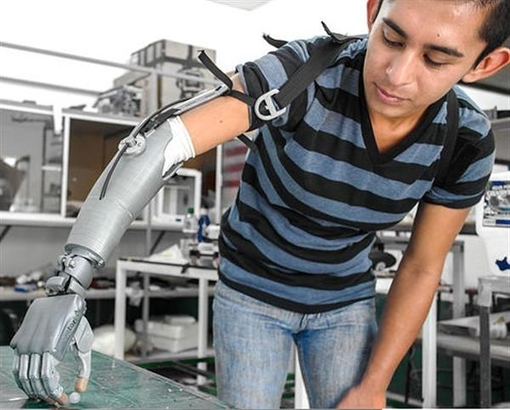
Proteză mecanică
Proteză mecanică

Slide 9
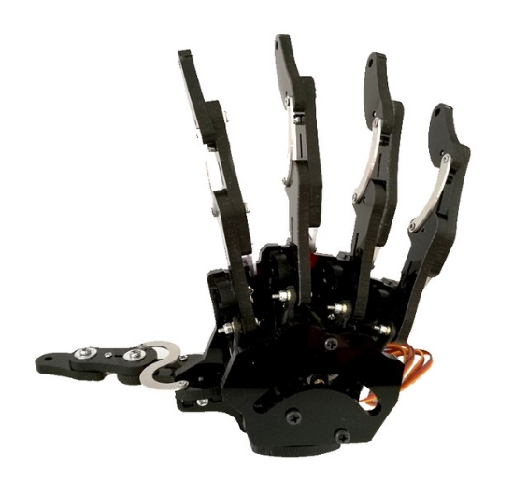
Proteză electrică

Slide 10
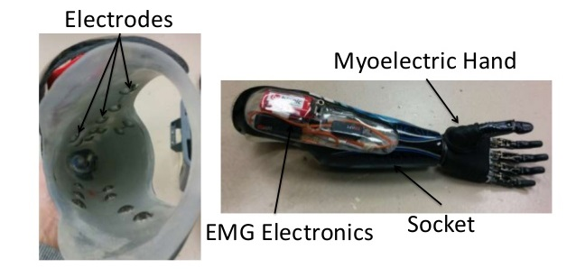
Proteză mioelectrică

Slide 11
FUNCȚIONALITATEA PROTEZEI DE MÂNĂ MIOELECTRICE
Electromiografia
Senzorii EMG
Noțiuni generale privind mioprotezarea și funcționalitatea întregului sistem

Slide 12
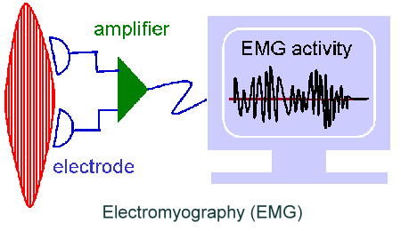
Electromiografia

Slide 13
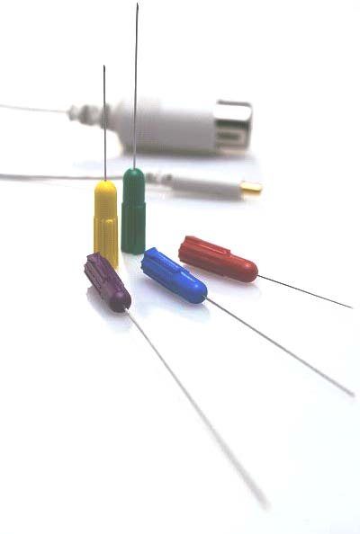
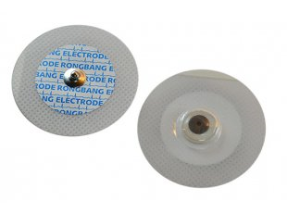
Senzorii EMG
Senzori EMG intramusculari
Senzori EMG de suprafață

Slide 14
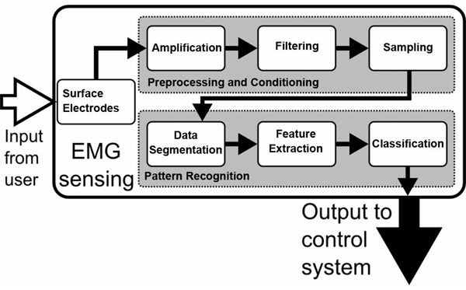
Noțiuni generale privind mioprotezarea și funcționalitatea întregului sistem

Slide 15
CAPITOLUL II - STADIUL ACTUAL AL CERCETĂRILOR ÎN DOMENIUL PROTEZĂRII MÂINII UMANE
DOCUMENTARE DIN BREVETE
Brevet nr. US4623354A - Mână artificială controlată mioelectric
Brevet nr. US3418662A - Mâna protetică cu sistem de control îmbunătățit, activată prin semnale electromiografice

Slide 16
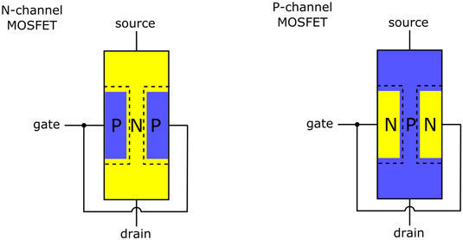
Brevet nr. US4623354A - Mână artificială controlată mioelectric
Tranzistor cu efect de câmp

Slide 17
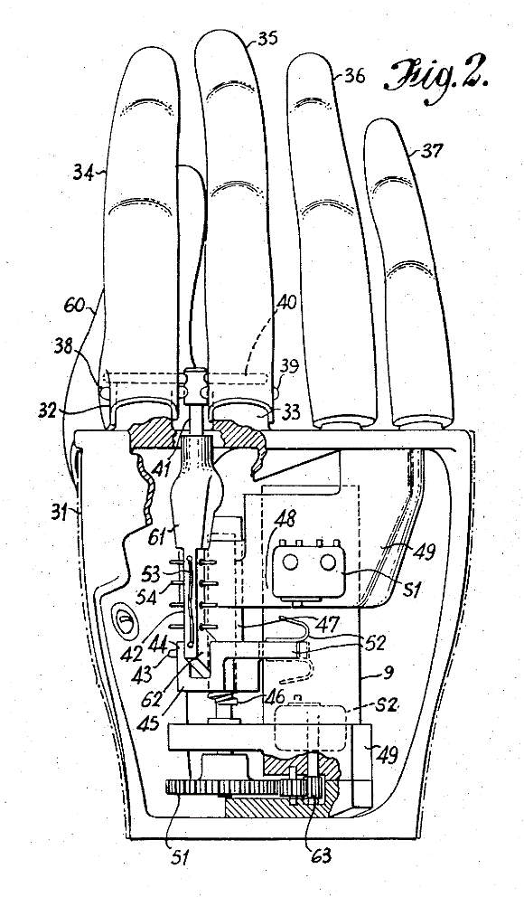
Brevet nr. US3418662A - Mâna protetică cu sistem de control îmbunătățit, activată prin semnale electromiografice
Proteza de mână prezentată încorporează un cadru care susține cel puțin un element montat pentru a fi deplasabil față de cadrul ce interacționează cu obiectele.

Slide 18
SOLUȚII COMERCIALIZATE
Ottobock
Touch Bionics

Slide 19
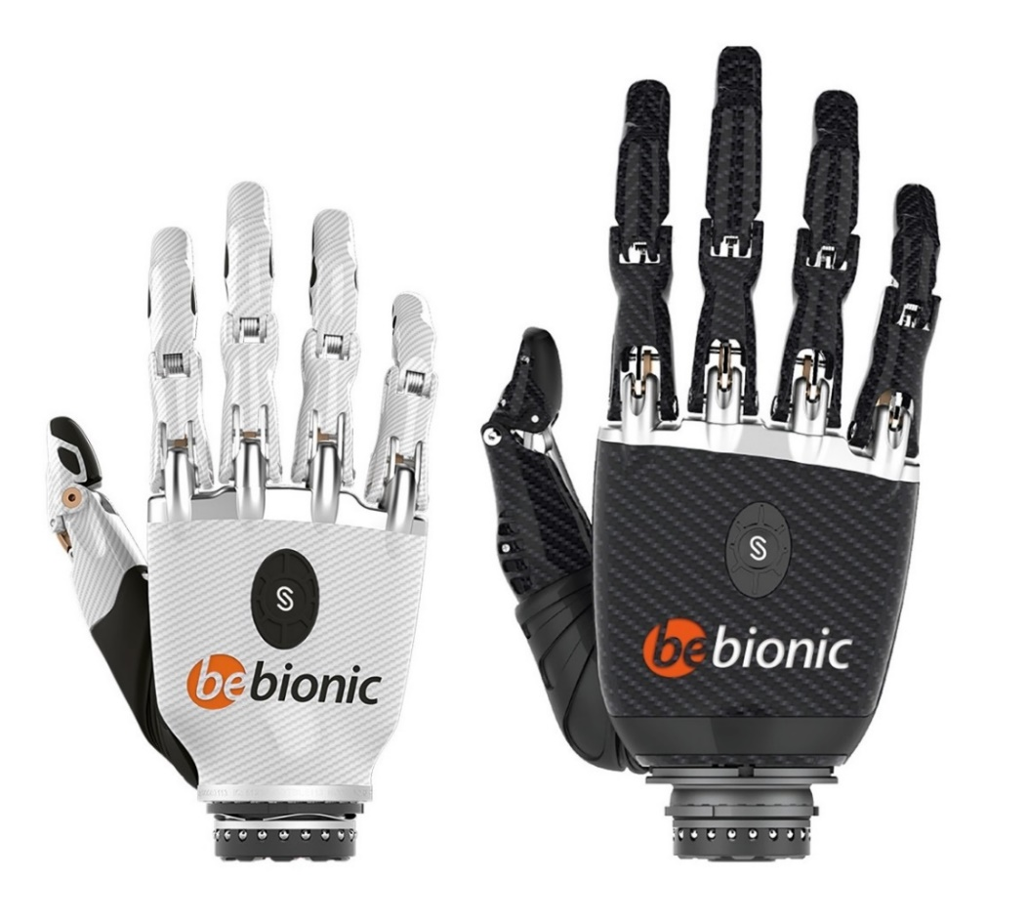
Ottobock
Proteza de mână mioelectrică „bebionic”

Slide 20
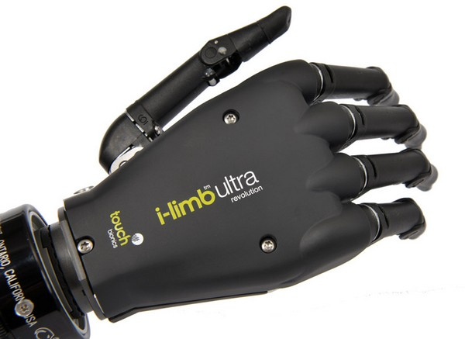
Touch Bionics
Proteza de mână mioelectrică „i-limb ultra revolution”

Slide 21
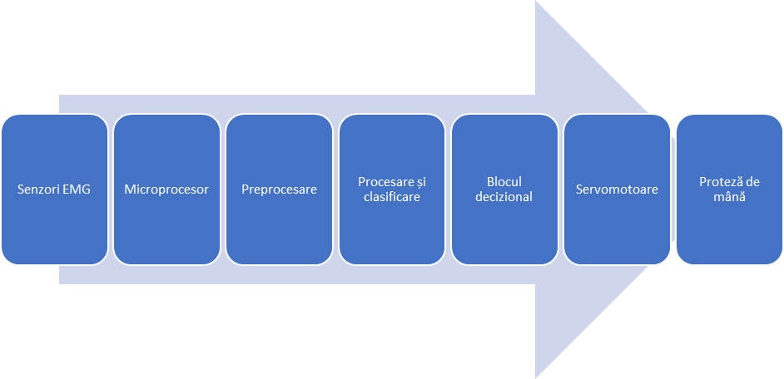
CAPITOLUL III - PROIECTAREA SOLUȚIEI PROPUSE
ARHITECTURA SISTEMULUI PROPUS

Slide 22
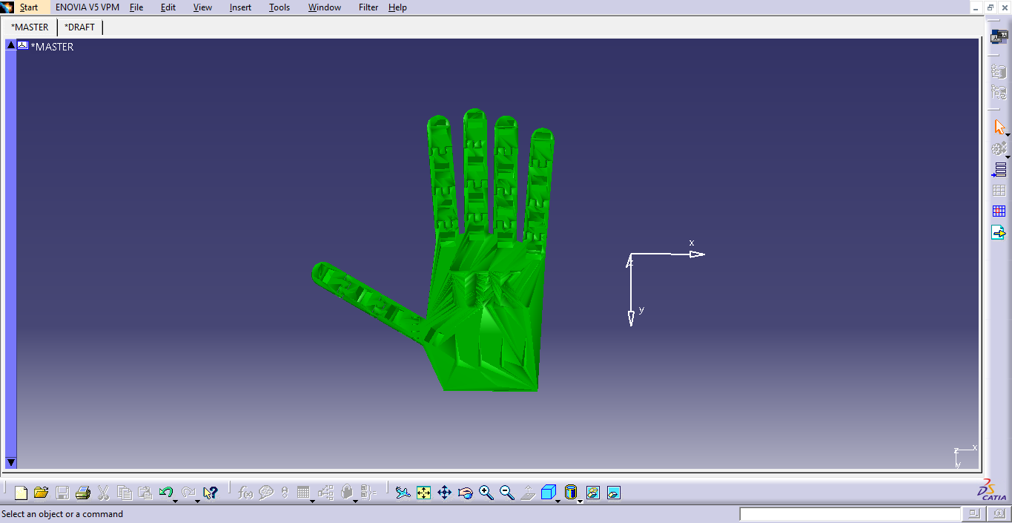
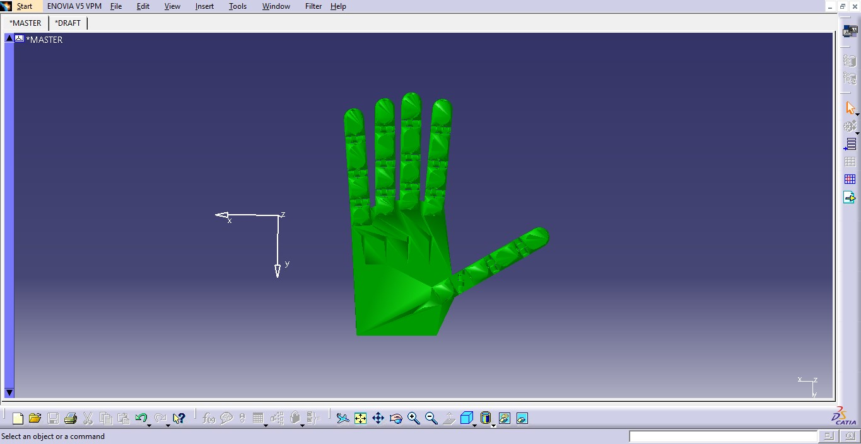
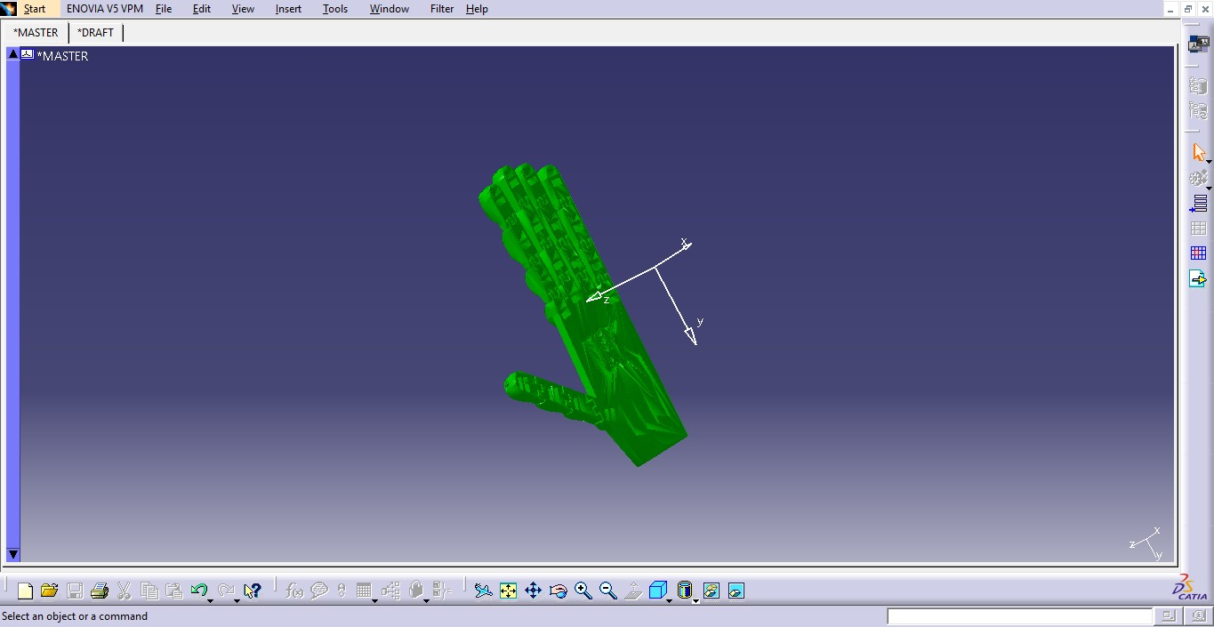
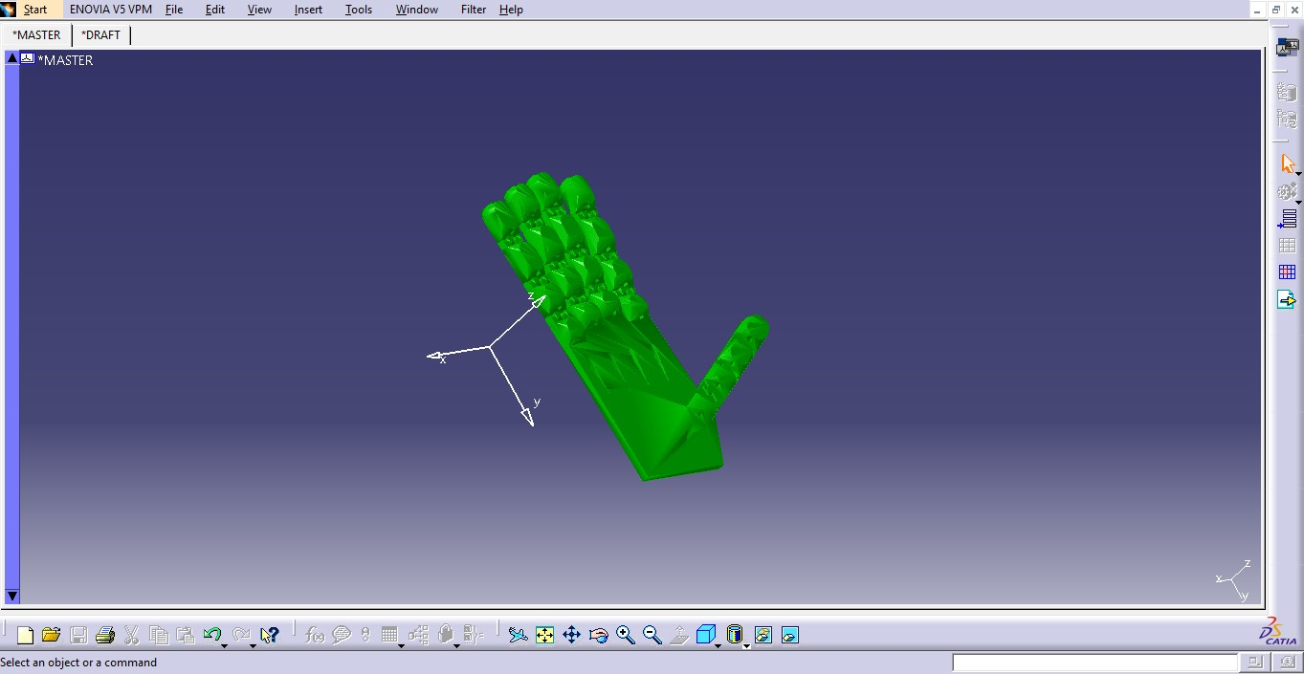
MODELUL 3D AL PROTEZEI DE MÂNĂ

Slide 23
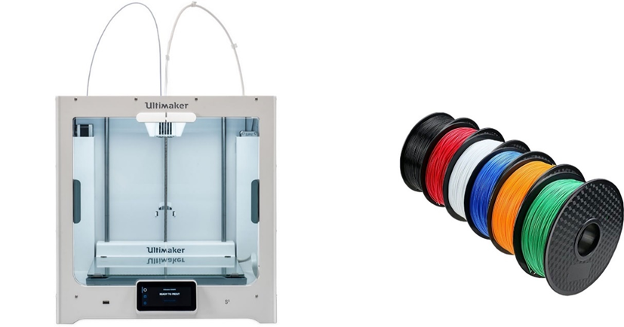
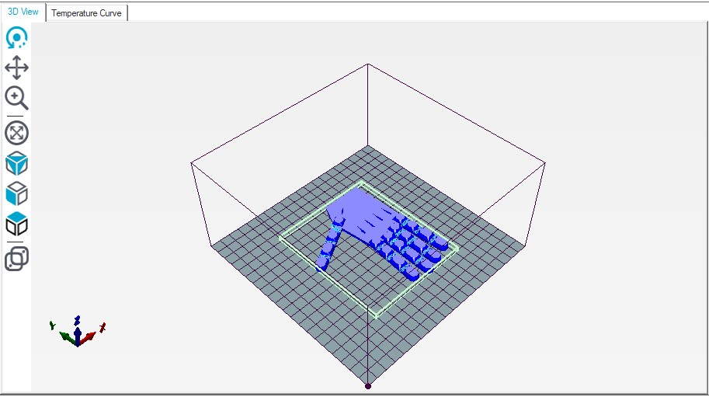
Imprimanta 3D „Ultimaker S5”

Slide 24
CAPITOLUL IV - IMPLEMENTAREA SOLUȚIEI PROPUSE
COMPONENTELE SISTEMULUI
Senzori EMG
Shield-uri „e-Health Sensor Platform V2.0”
Plăcuțe de dezvoltare „Arduino Uno”
Servomotoare „SG90”

Slide 25
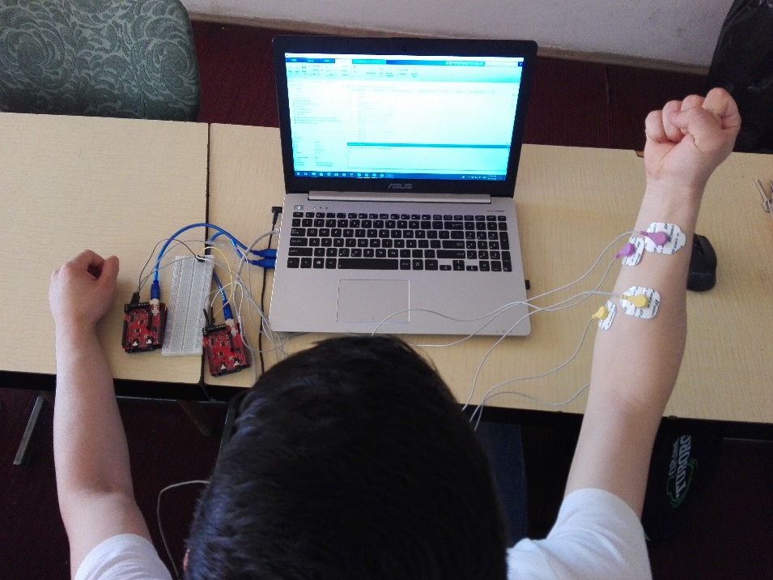
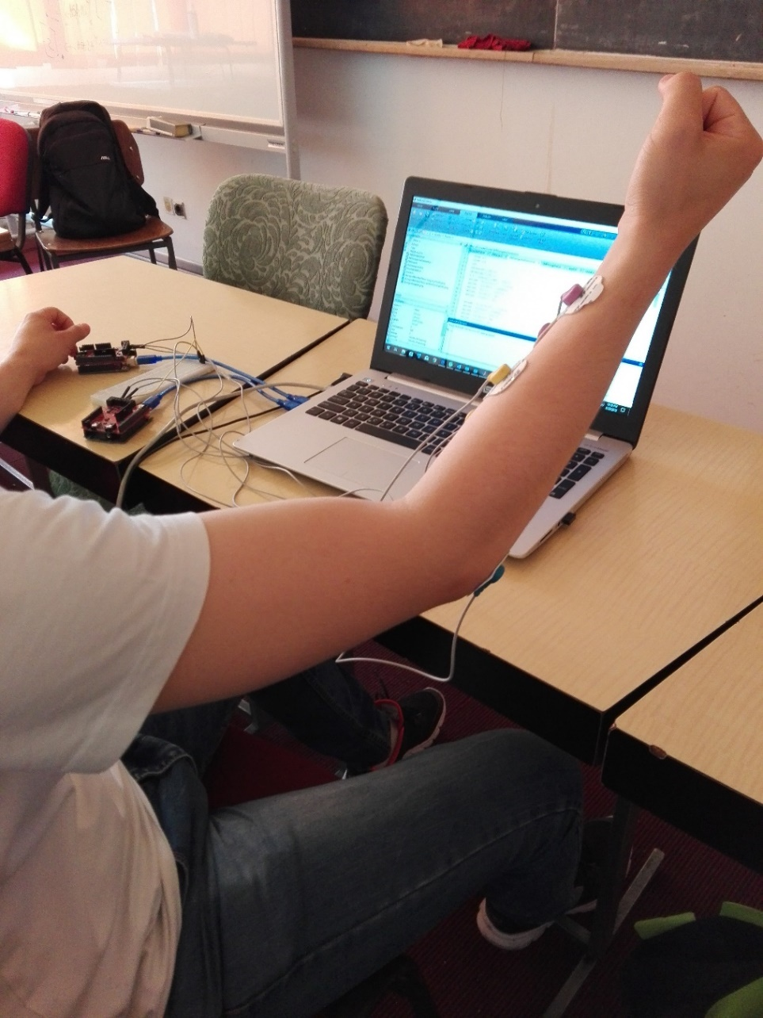
Senzori EMG

Slide 26
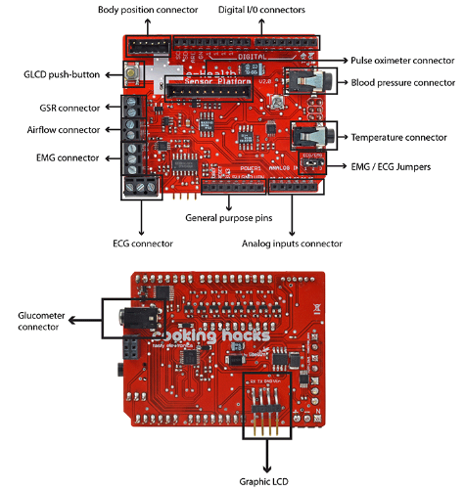
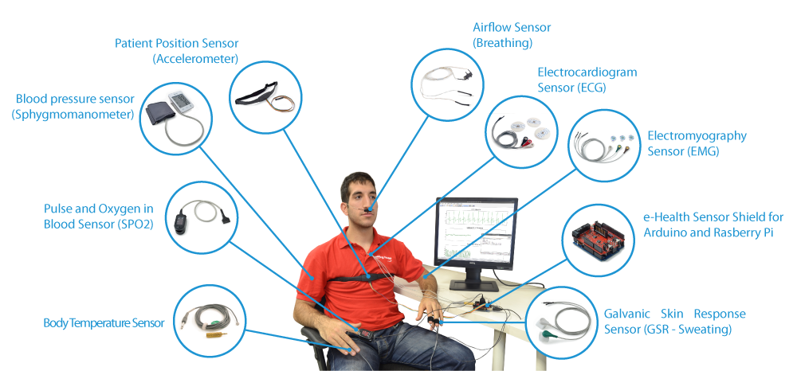
Shield-uri „e-Health Sensor Platform V2.0”

Slide 27
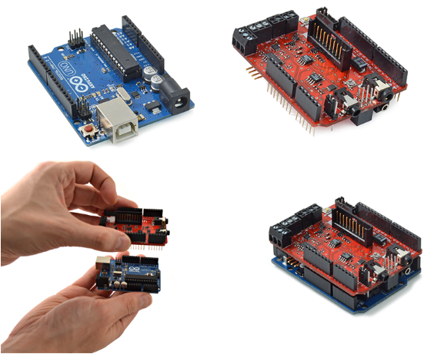
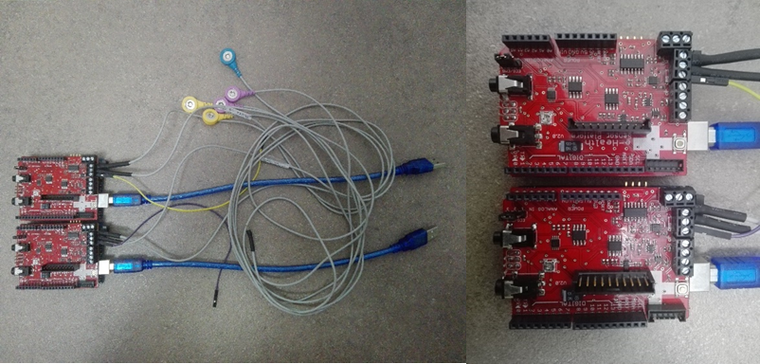
Conectare

Slide 28
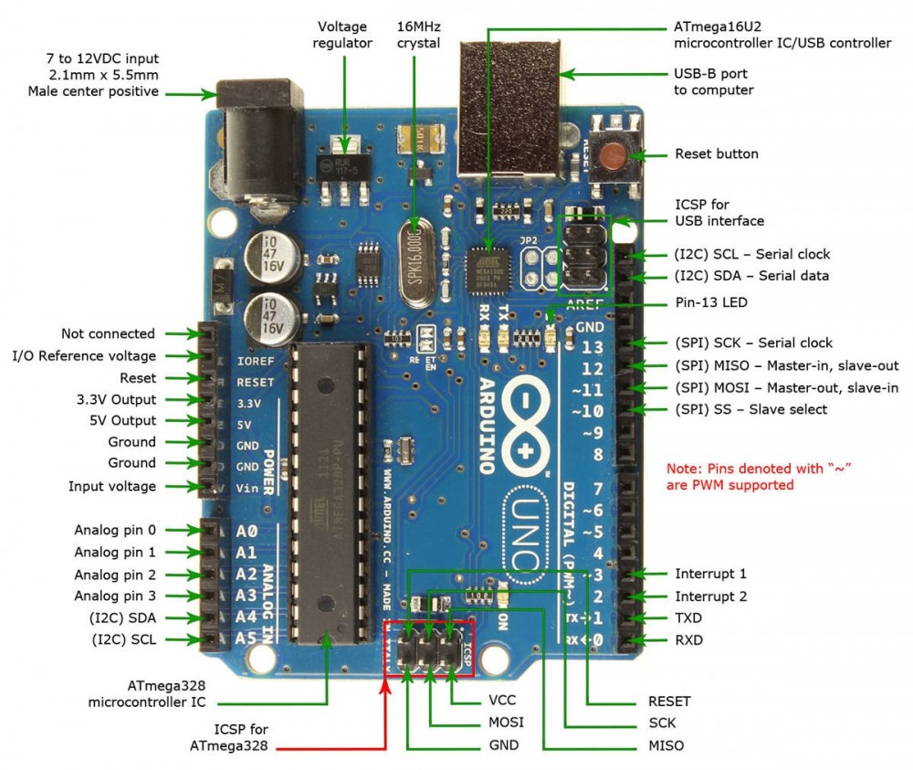
Plăcuțe de dezvoltare „Arduino Uno”

Slide 29
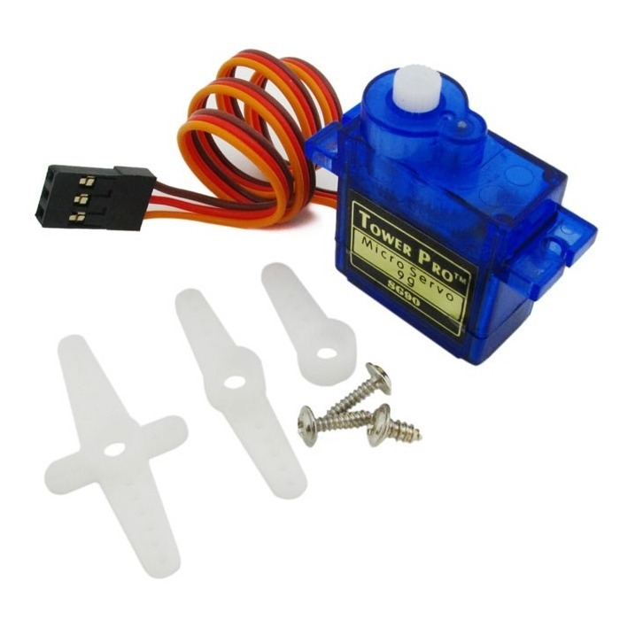
Servomotoare „SG90”

Slide 30
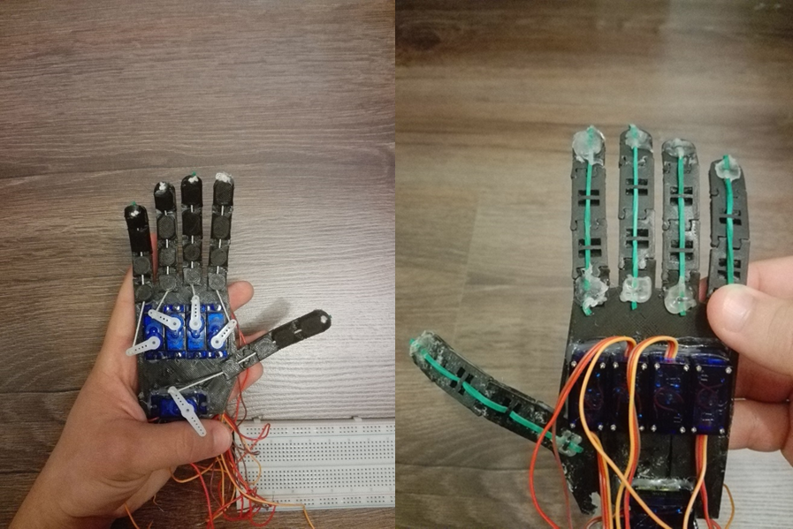
Poziționarea servomotoarelor

Slide 31
SOFTWARE-URILE FOLOSITE
Arduino IDE
MATLAB

Slide 32
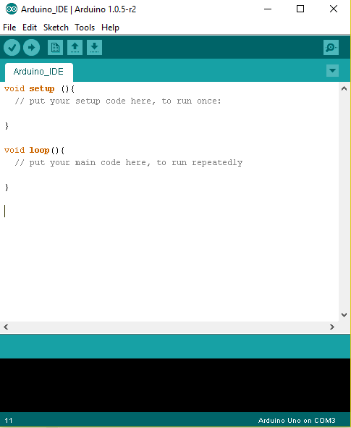
Arduino IDE

Slide 33
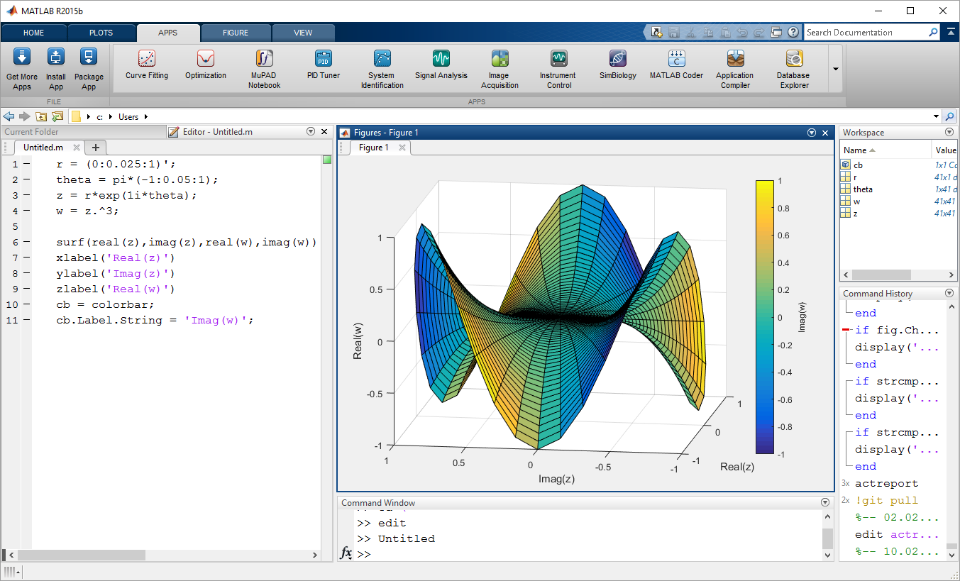
MATLAB

Slide 34
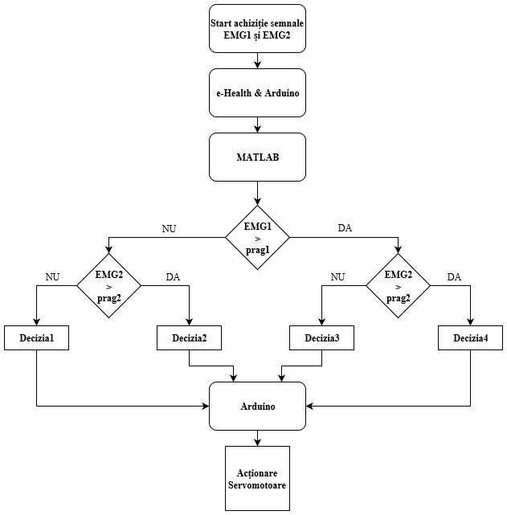
ALGORITMUL

Slide 35
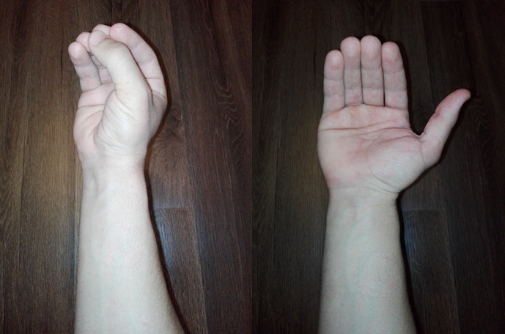
Funcțiile dorite ale mâinii

Slide 36
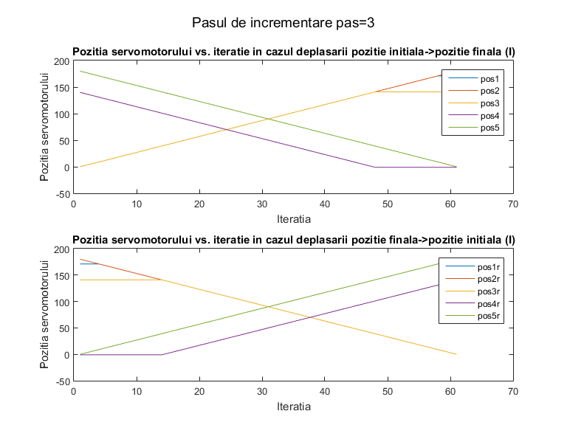
Abordarea I a servomotoarelor

Slide 37
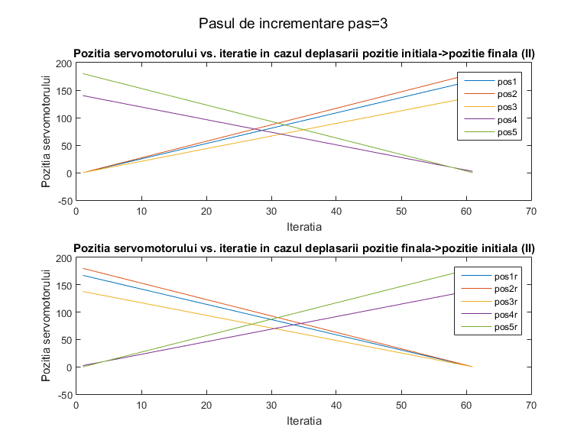
Abordarea II a servomotoarelor

Slide 38
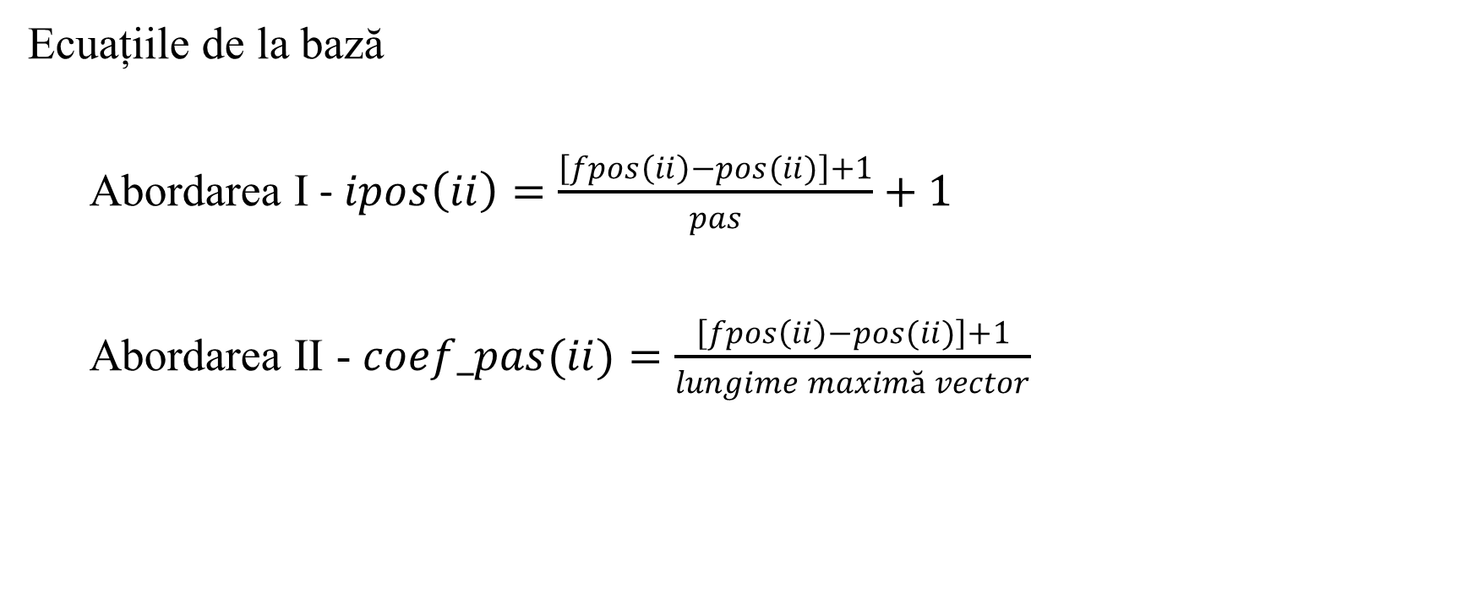
Ecuațiile de la bază
Abordarea I - $ipos\left(ii\right)=\frac{\left[fpos\left(ii\right)−pos(ii)\right]+1}{pas}+1$
Abordarea II - $coef_pas(ii)=\frac{\left[fpos\left(ii\right)−pos(ii)\right]+1}{lungime maximă vector}$

Slide 39
Pozițiile inițiale și finale ale servomotorului
Servomotor | Pozitie initiala | Pozitie finala
Deg1 | 0º | 170º
Deg2 | 0º | 180º
Deg3 | 0º | 140º
Deg4 | 140º | 0º
Deg5 | 180º | 0º

Slide 40
EXPERIMENTE REALIZATE
Relaxare
Prehensiune

Slide 41
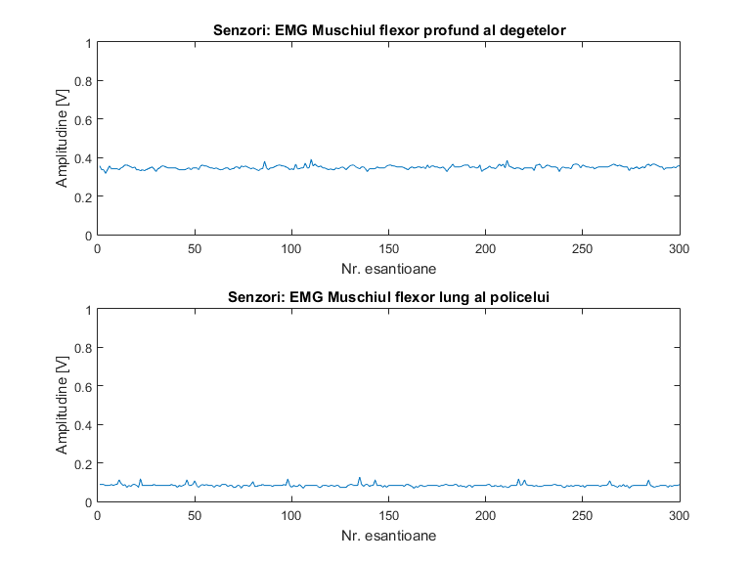
Relaxare – Monitorizarea 1

Slide 42
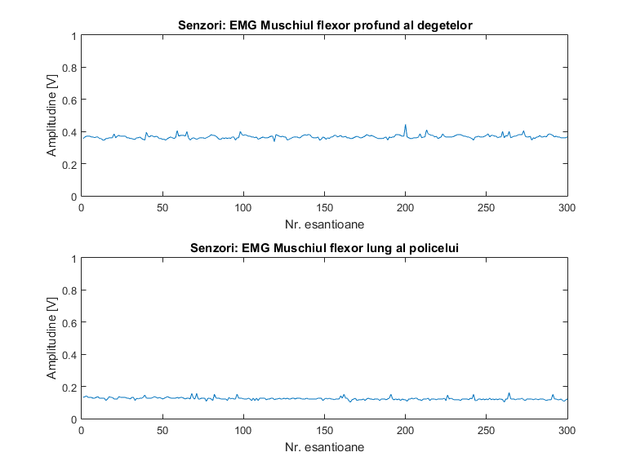
Relaxare – Monitorizarea 2

Slide 43
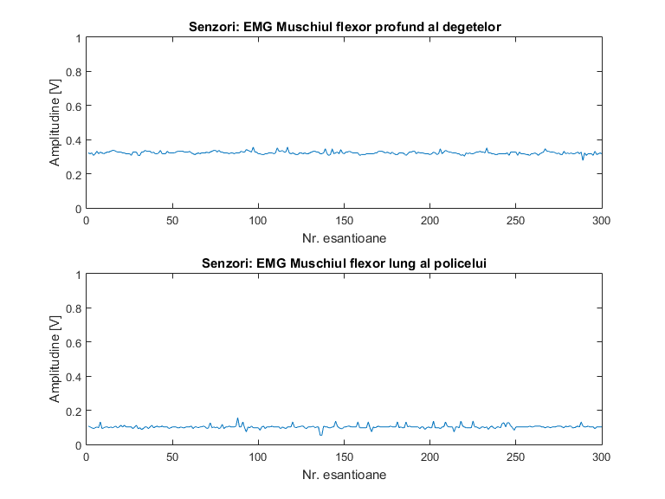
Relaxare – Monitorizarea 3

Slide 44
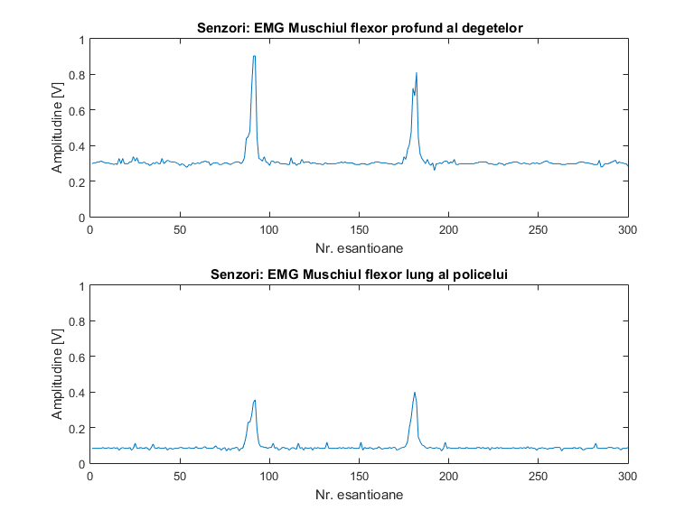
Prehensiune – Monitorizarea 1

Slide 45
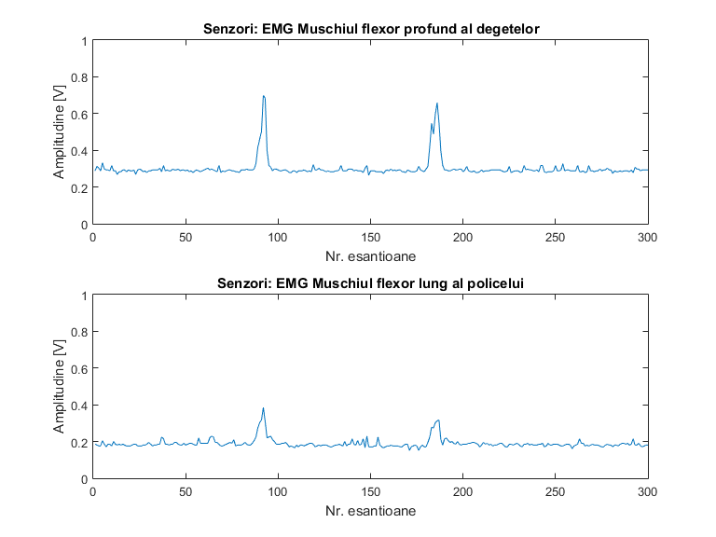
Prehensiune – Monitorizarea 2

Slide 46
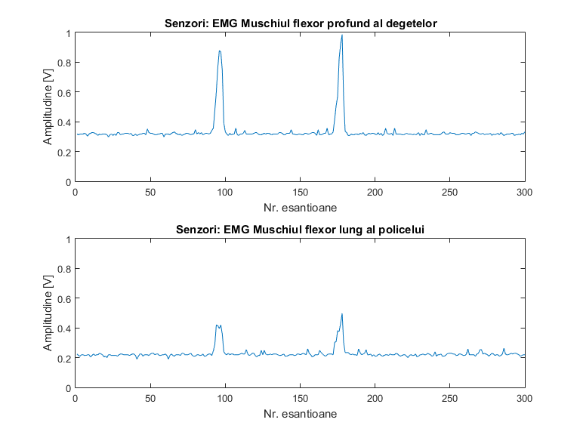
Prehensiune – Monitorizarea 3

Slide 47
Valorile medii înregistrate
Tip experiment | Tip semnal | Nr. monitorizare
 |  | 1 | 2 | 3
 |  | Valoare semnal [V]
Experiment 1 - Relaxare | EMG1 | 0.113 | 0.129 | 0.121
 | EMG2 | 0.385 | 0.393 | 0.381
Experiment 2 - Prehensiune | EMG1 | 0.397 | 0.317 | 0.433
 | EMG2 | 0.812 | 0.685 | 0.931

Slide 48
Praguri de tensiune
Prag1: 0.3V pentru servomotor 1 – Deg1
Prag2: 0.5V pentru servomotor 2, 3, 4, 5 – Deg2, Deg3, Deg4, Deg5

Slide 49
DECIZII
Decizia1 – în cazul în care semnalul EMG1 achiziționat este mai mic decât valoarea prag Prag1, iar semnalul EMG2 este mai mic decât valoarea de prag Prag2, servomotoarele protezei vor rămăne inactive (faza de relaxare).
Decizia2 – în cazul în care semnalul EMG1 achiziționat este mai mic decât valoarea prag Prag1, iar semnalul EMG2 este mai mare decât valoarea prag Prag2,, doar servomotoarele celor patru degete artificiale (index, mijlociu, inelar și degetul mic) ale protezei vor fi activate, servomotorul policelui artificial rămânând inactiv. Datorită acestei decizii, funcția chemării unei persoane va fi efectuată cu succes.
Decizia3 – în cazul în care semnalul EMG1 achiziționat este mai mare decât valoarea prag Prag1, iar semnalul EMG2 este mai mic decât valoarea prag Prag2,, doar servomotorul policelui artificial va fi activat, celelalte patru servomotoare ale degetelor artificiale (index, mijlociu, inelar și degetul mic) rămânând inactive. Prin această decizie se va realiza doar flexia policelui artificial.
Decizia4 – în cazul în care semnalul EMG1 achiziționat este mai mare decât valoarea prag Prag1, iar semnalul EMG2 este de asemenea, mai mare decât valoarea prag Prag2,, toate servomotoarele degetelor artificiale vor fi activate. Această decizie va servi la funcția de prehensiune a mâinii.

Slide 50
TESTAREA PROTEZEI DE MÂNĂ DE TIP ANTROPOMORFIC CU COMANDĂ MIOELECTRICĂ IMPLEMENTATĂ ÎN ACEST PROIECT
Relaxare
Prehensiune
Flexie patru degete (index, mijlociu, inelar și degetul mic)

Slide 51
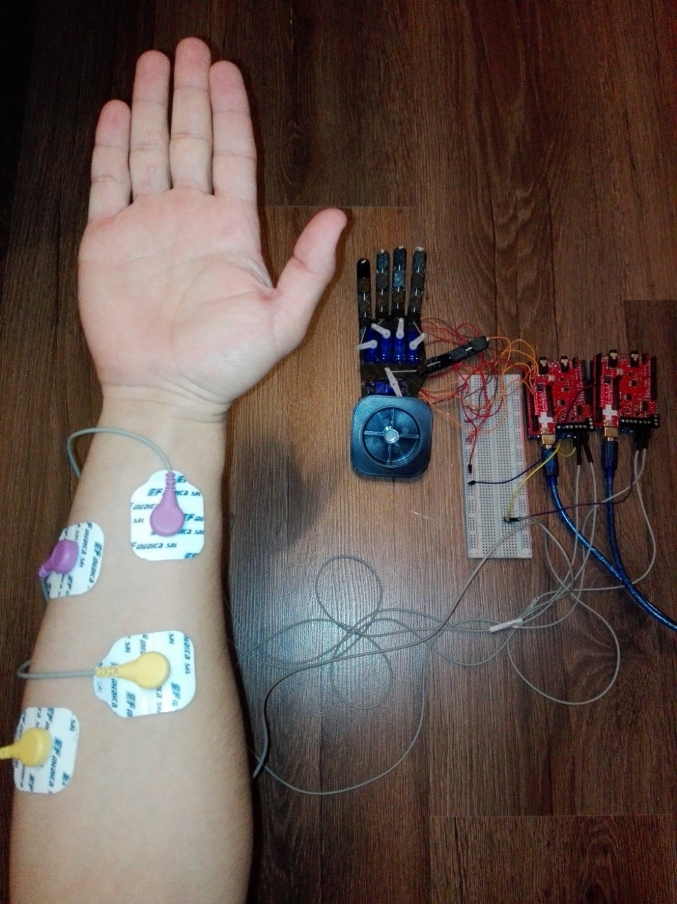
Relaxare

Slide 52
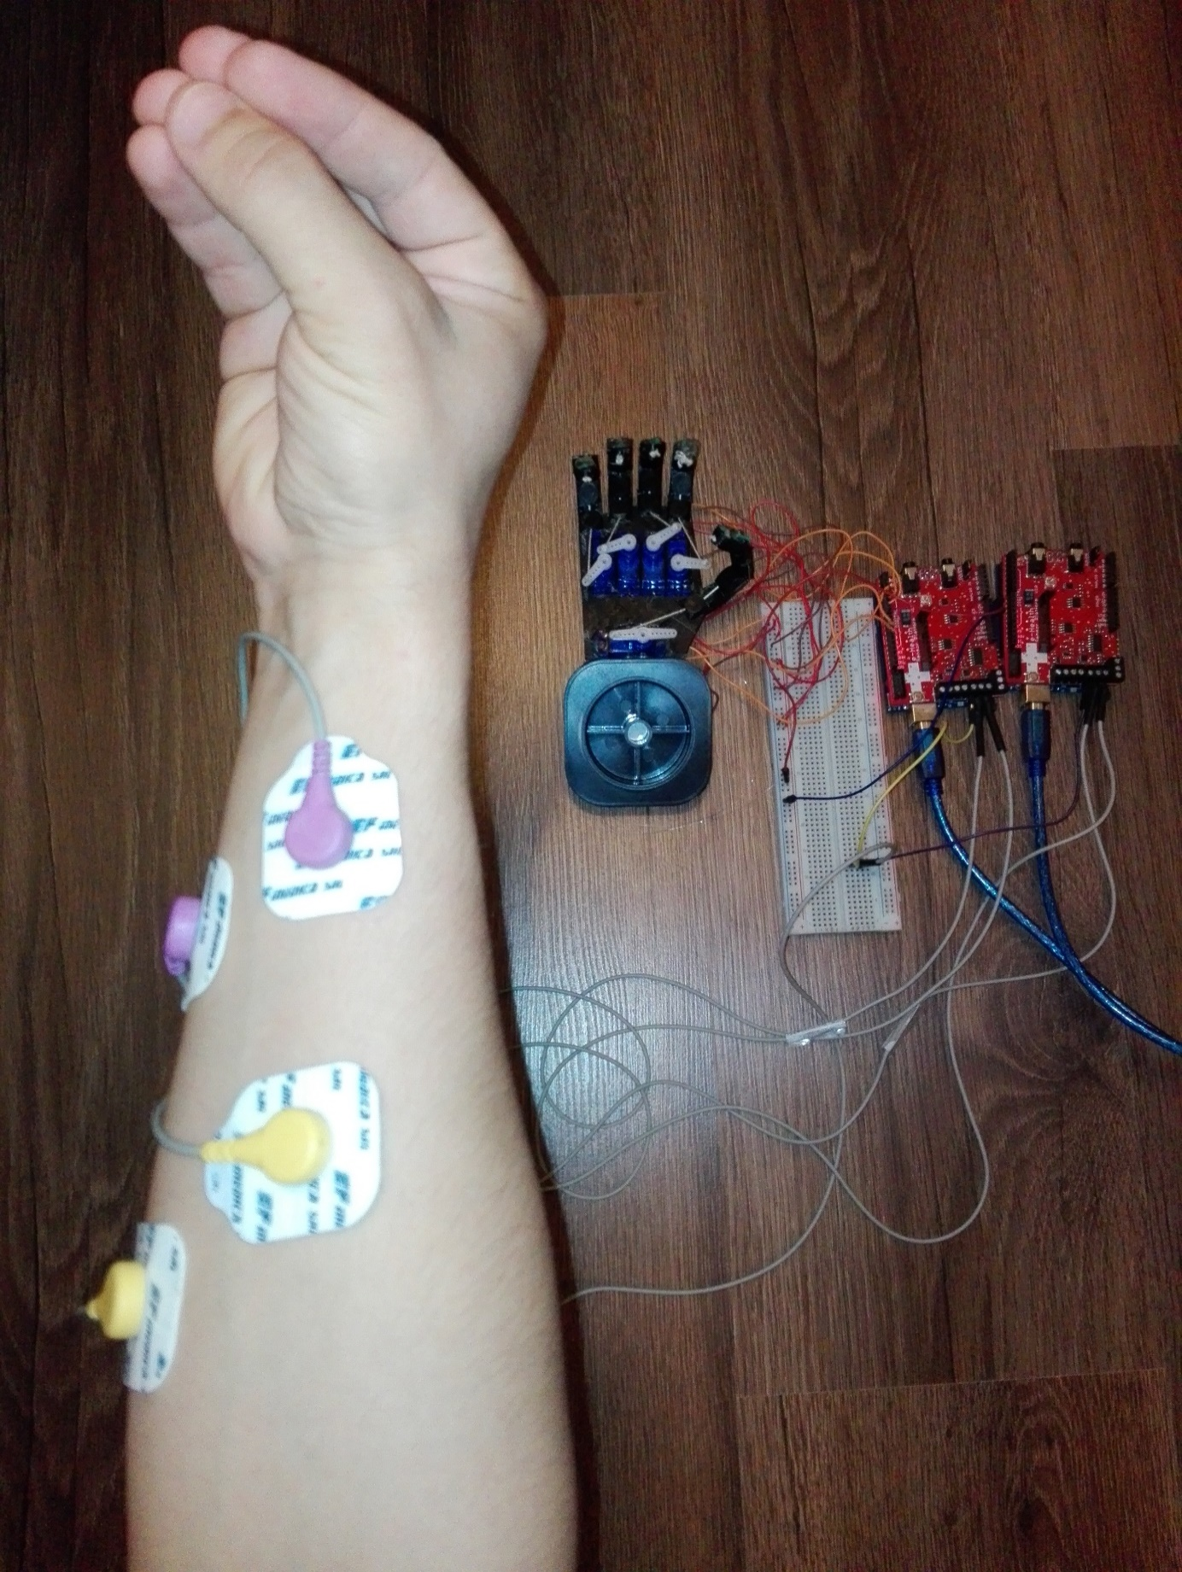
Prehensiune

Slide 53
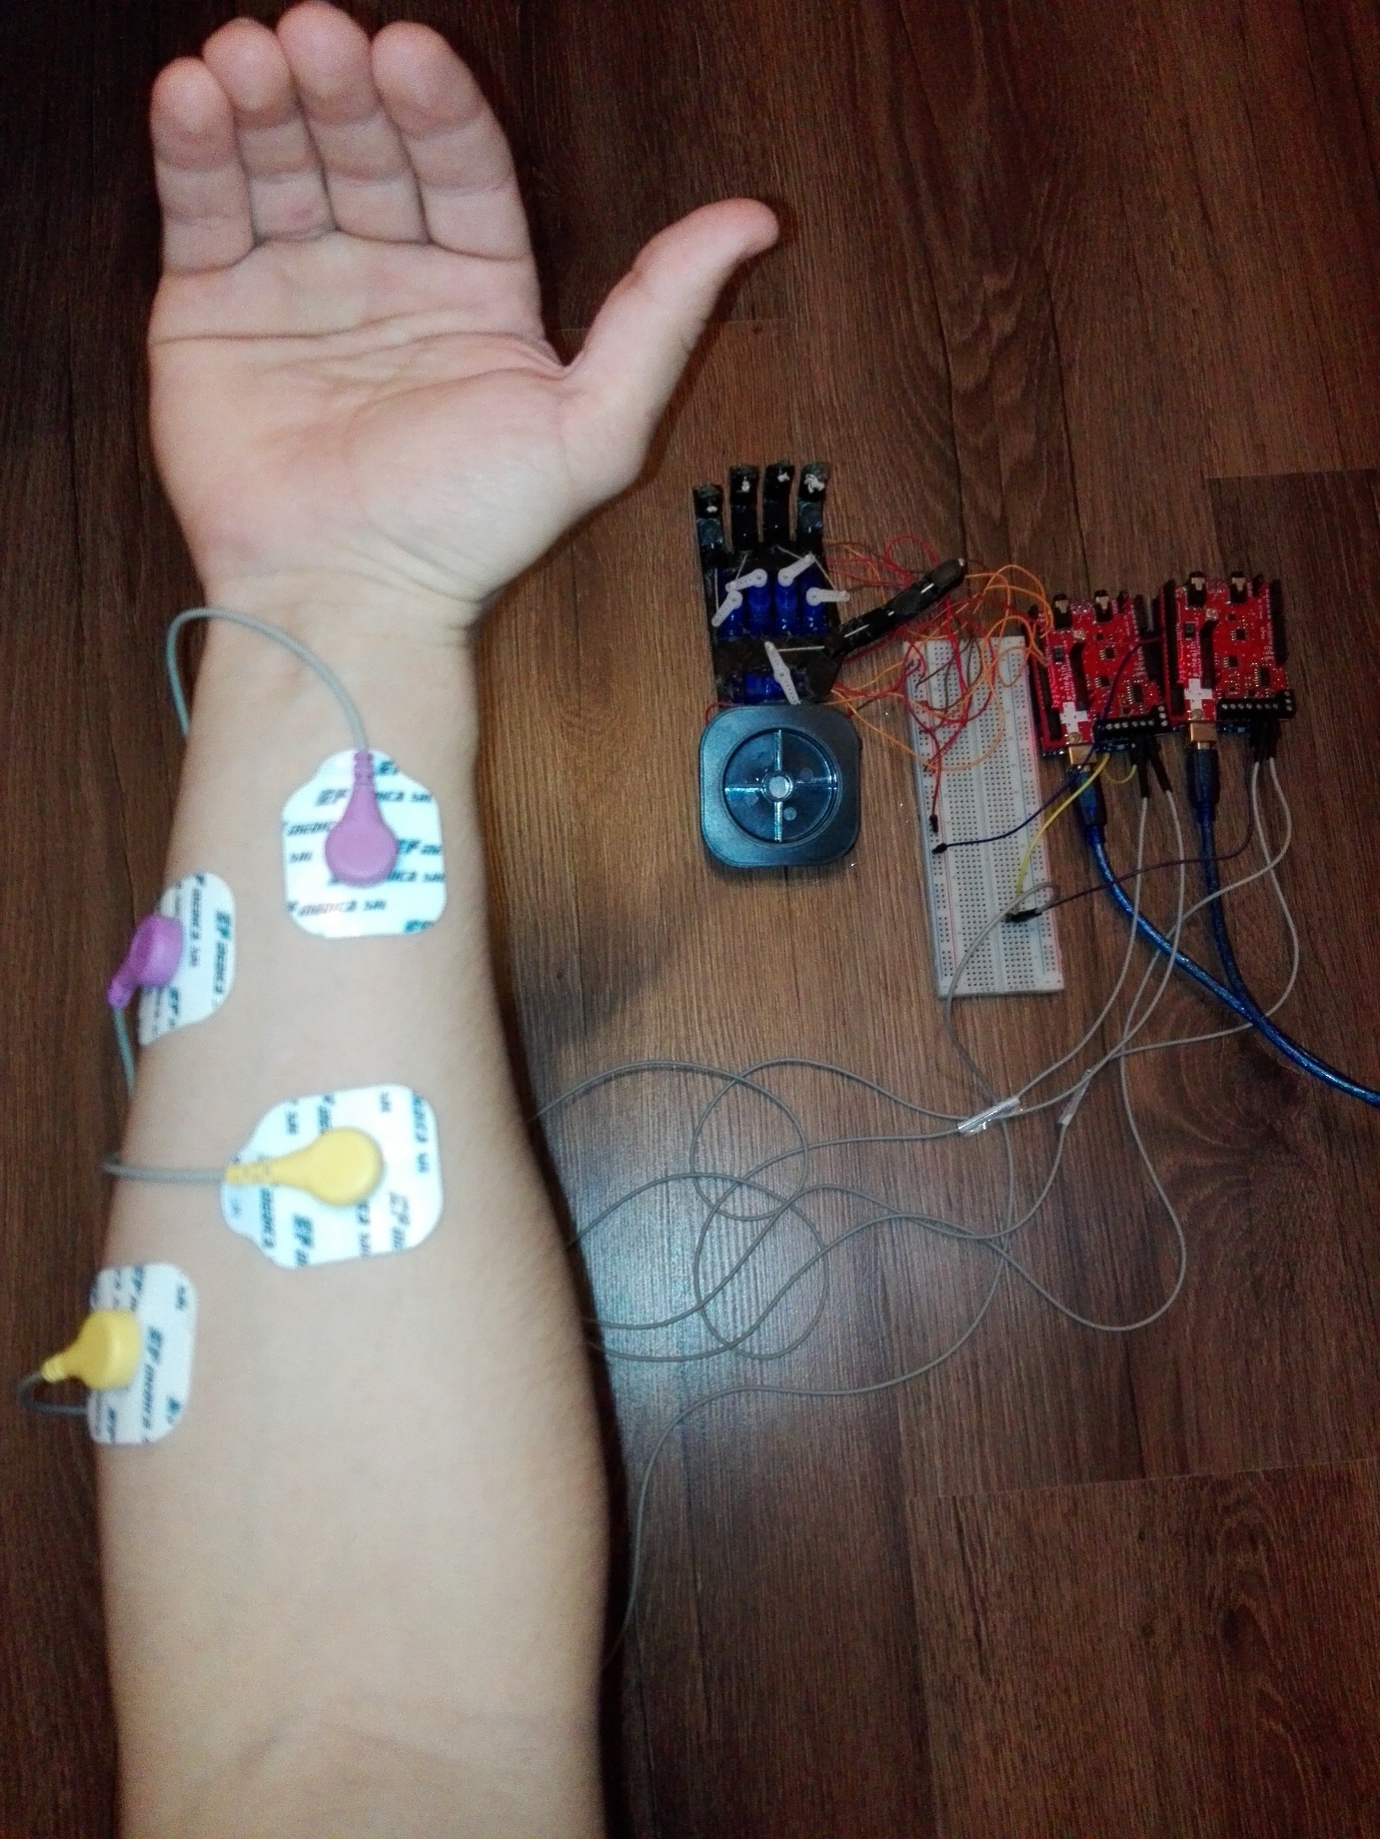
Flexie patru degete (index, mijlociu, inelar și degetul mic)

Slide 54
CONCLUZII ȘI DIRECȚII DE CERCETARE VIITOARE

Slide 55
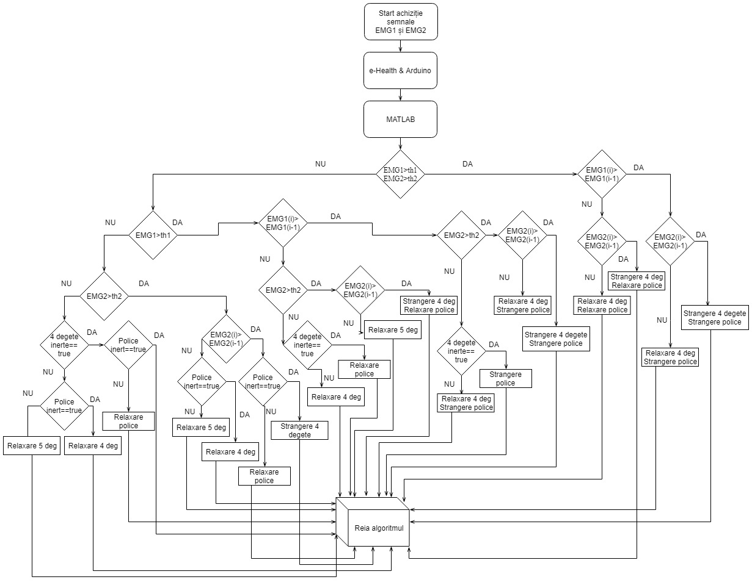
VERSIUNEA ÎMBUNĂTĂȚITĂ A ALGORITMULUI DE DECIZIE

Slide 56
VĂ MULȚUMESC PENTRU ATENȚIA ACORDATĂ!

